Slide 1

Génesis 2:4-25
Creación del Antropo
el libro de los orígenes | por dr. andy woods
Dr. Andy Woods
Pastor Principal – Sugar Land Bible Church
Presidente – Seminario Teológico Chafer

Slide 2
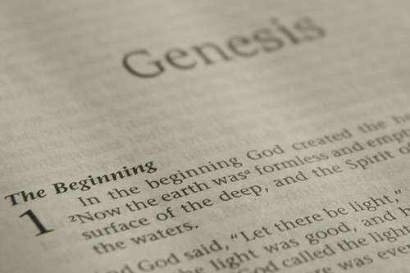
ESTRUCTURA DE GÉNESIS
  Orígen de la raza humana (Gén. 1‒11)
  Orígen de la raza hebrea (Gén. 12‒50)

Slide 3
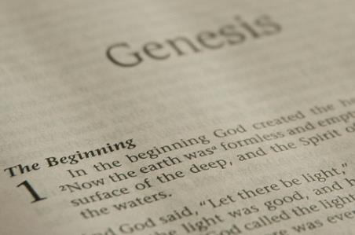
ESTRUCTURA DE GÉNESIS
  Génesis 1-11 (cuatro eventos)
  Creación (1-2)
  Caída (3-5)
  Diluvio (6-9)
  Dispersión nacional (10-11)

Slide 4

¿Relato Contradictorio de la Creación?
Génesis 1 – Resumen general de toda la creación
Génesis 2 – Detalles sobre la creación del jardín, el primer hombre y sus actividades en el día 6.

Slide 5

Génesis 2 Esquema
Génesis 2:4-7 – Creación del hombre
Génesis 2:8-14 – El hombre es puesto en el jardín del Edén
Génesis 2:15-17 – Las responsabilidades del hombre en el Jardín del Edén
Génesis 2:18-25 – Primer matrimonio

Slide 6
Génesis 2 Esquema
Génesis 2:4-7 – Creación del hombre
Génesis 2:8-14 – El hombre es puesto en el jardín del Edén
Génesis 2:15-17 – Las responsabilidades del hombre en el Jardín del Edén
Génesis 2:18-25 – Primer matrimonio

Slide 7
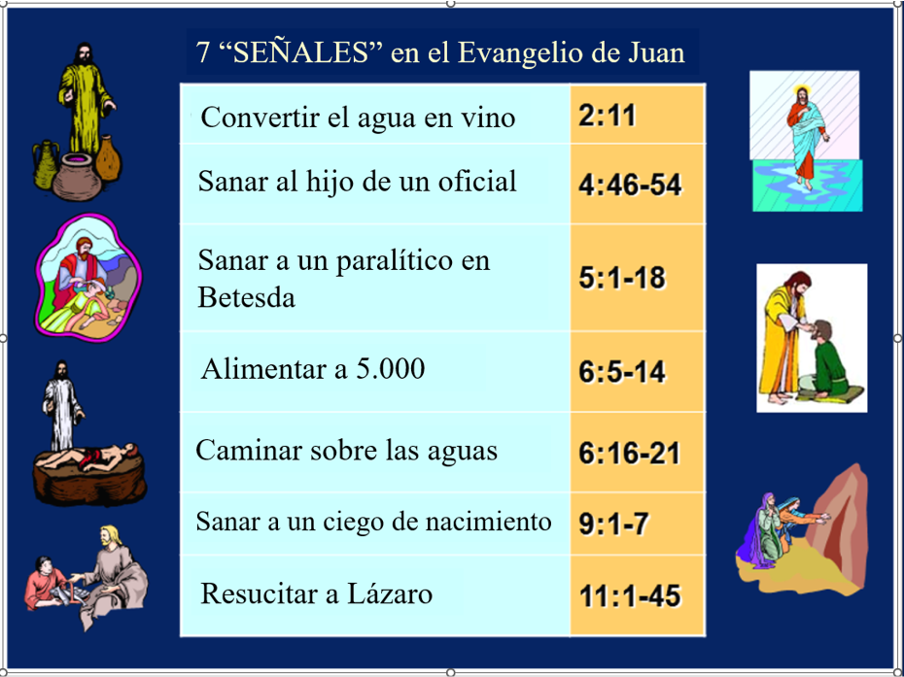

Slide 8
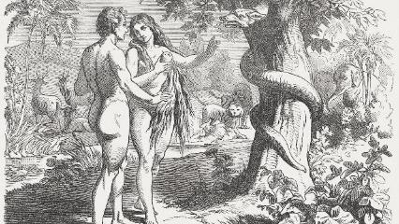
Primer Matrimonio
(Gén 2:18-25)
  Problema identificado (Gén. 2:18)
  Problema reconocido (Gén. 2:19-20)
  Problema resuelto (Gén. 2:21-25)

Slide 9
Primer Matrimonio
(Gén 2:18-25)
  Problema identificado (Gén. 2:18)
  Problema reconocido (Gén. 2:19-20)
  Problema resuelto (Gén. 2:21-25)

Slide 10

Primer Matrimonio
(Gén 2:18-25)
  Algo que no es bueno (Gen 1:31; 2:18) – La necesidad del hombre fue satisfecha
  Génesis 2:18-20
  ¿Nombró a todos los animales en un día?
    Bestias del campo (2:20) vs. Bestias de la tierra (1:25)
    Los trajo al hombre (animales)
    La mente de Adán, presuposición uniformista
    Contexto del matrimonio

Slide 11
Primer Matrimonio
(Gén 2:18-25)
  Algo que no es bueno (Gen 1:31; 2:18) – La necesidad del hombre fue satisfecha
  Génesis 2:18-20
  ¿Nombró a todos los animales en un día?
    Bestias del campo (2:20) vs. Bestias de la tierra (1:25)
    Los trajo al hombre (animales)
    La mente de Adán, presuposición uniformista
    Contexto del matrimonio

Slide 12

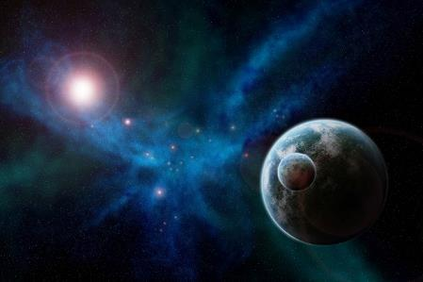
Génesis 1:31
“Y vio Dios todo lo que había hecho, y he aquí que era bueno en gran manera. Y fue la tarde y fue la mañana: el sexto día.”

Slide 13
Primer Matrimonio
(Gén 2:18-25)
  Problema identificado (Gén. 2:18)
  Problema reconocido (Gén. 2:19-20)
  Problema resuelto (Gén. 2:21-25)

Slide 14
Primer Matrimonio
(Gén 2:18-25)
  Algo que no es bueno (Gen 1:31; 2:18) – La necesidad del hombre fue satisfecha
  Génesis 2:18-20
  ¿Nombró a todos los animales en un día?
    Bestias del campo (2:20) vs. Bestias de la tierra (1:25)
    Los trajo al hombre (animales)
    La mente de Adán, presuposición uniformista
    Contexto del matrimonio

Slide 15
Primer Matrimonio
(Gén 2:18-25)
  Algo que no es bueno (Gen 1:31; 2:18) – La necesidad del hombre fue satisfecha
  Génesis 2:18-20
  ¿Nombró a todos los animales en un día?
    Bestias del campo (2:20) vs. Bestias de la tierra (1:25)
    Los trajo al hombre (animales)
    La mente de Adán, presuposición uniformista
    Contexto del matrimonio

Slide 16
Primer Matrimonio
(Gén 2:18-25)
  Algo que no es bueno (Gen 1:31; 2:18) – La necesidad del hombre fue satisfecha
  Génesis 2:18-20
  ¿Nombró a todos los animales en un día?
    Bestias del campo (2:20) vs. Bestias de la tierra (1:25)
    Los trajo al hombre (animales)
    La mente de Adán, presuposición uniformista
    Contexto del matrimonio

Slide 17
Primer Matrimonio
(Gén 2:18-25)
  Algo que no es bueno (Gen 1:31; 2:18) – La necesidad del hombre fue satisfecha
  Génesis 2:18-20
  ¿Nombró a todos los animales en un día?
    Bestias del campo (2:20) vs. Bestias de la tierra (1:25)
    Los trajo al hombre (animales)
    La mente de Adán, presuposición uniformista
    Contexto del matrimonio

Slide 18
Primer Matrimonio
(Gén 2:18-25)
  Algo que no es bueno (Gen 1:31; 2:18) – La necesidad del hombre fue satisfecha
  Génesis 2:18-20
  ¿Nombró a todos los animales en un día?
    Bestias del campo (2:20) vs. Bestias de la tierra (1:25)
    Los trajo al hombre (animales)
    La mente de Adán, presuposición uniformista
    Contexto del matrimonio

Slide 19
Primer Matrimonio
(Gén 2:18-25)
  Algo que no es bueno (Gen 1:31; 2:18) – La necesidad del hombre fue satisfecha
  Génesis 2:18-20
  ¿Nombró a todos los animales en un día?
    Bestias del campo (2:20) vs. Bestias de la tierra (1:25)
    Los trajo al hombre (animales)
    La mente de Adán, presuposición uniformista
    Contexto del matrimonio

Slide 20

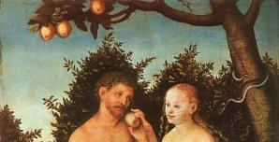
Actividades del Sexto Día
  Dios creó el ganado, las bestias de la tierra y todo lo que se arrastra sobre la tierra
  Dios creó a Adán
  Dios plantó el jardín
  Dios habló con Adán
  Dios trajo ciertos animales a Adán
  Adán le dio nombre a estos animales
  Dios creó a Eva
Mark Van Bebber and Paul S. Taylor, Creation and Time: A Report on the Progressive Creationist Book by Hugh Ross (Gilbert, AZ: Eden Communications, 1994), 82

Slide 21
Primer Matrimonio
(Gén 2:18-25)
  Problema identificado (Gén. 2:18)
  Problema reconocido (Gén. 2:19-20)
  Problema resuelto (Gén. 2:21-25)

Slide 22
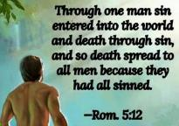
1 Tesalonicenses 5:23
“²³ Y que el mismo Dios de paz los santifique por completo; y que todo su ser, espíritu, alma y cuerpo, sea preservado irreprensible para la venida de nuestro Señor Jesucristo.”

Slide 23

Feminismo Evangélico
Un movimiento teológico dentro de la iglesia evangélica que busca abolir todas las distinciones de roles de género dentro del matrimonio y la iglesia.

Slide 24

Autoridad del hombre
Génesis 2:21-23
Orden – 1 Tim 2:11-13; trasciende la cultura después de la caída
Adán le puso el nombre a Eva (Gen 2:23; 1:5)

Slide 25
Autoridad del Hombre
Génesis 2:21-23
Orden – 1 Tim 2:11-13; trasciende la cultura después de la caída
Adán le puso el nombre a Eva (Gen 2:23; 1:5)

Slide 26
Autoridad del Hombre
Génesis 2:21-23
Orden – 1 Tim 2:11-13; trasciende la cultura después de la caída
Adán le puso el nombre a Eva (Gen 2:23; 1:5)

Slide 27
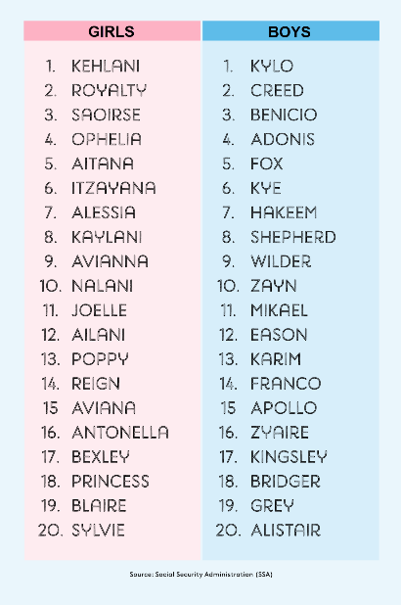
Significado Bíblico de Nombrar
Génesis 1:8
Números 32:37-38
2 Reyes 23:24
2 Reyes 24:17
Daniel 1:6-7
Fruchtenbaum, Genesis, 84

Slide 28
La mujer creada del costado del hombre… no de su pie
Para completar lo que le falta al hombre
Ayuda y no esclava (Gén 2:18)
  “Ayuda” (ezer) también usada para Dios (Exod 18:4; Deut 33:7; 1 Sam 7:12)
  La misma esencia que Adán (2:24)
  Ambos sexos conservan la imagen de Dios (Gén 1:27-28)
  Ambos sexos son co-gobernantes (Gén 1:26-28)
  Analogía trinitaria
  No feminismo ni machismo

Slide 29
La mujer creada del costado del hombre… no de su pie
Para completar lo que le falta al hombre
Ayuda y no esclava (Gén 2:18)
  “Ayuda” (ezer) también usada para Dios (Exod 18:4; Deut 33:7; 1 Sam 7:12)
  La misma esencia que Adán (2:24)
  Ambos sexos conservan la imagen de Dios (Gén 1:27-28)
  Ambos sexos son co-gobernantes (Gén 1:26-28)
  Analogía trinitaria
  No feminismo ni machismo

Slide 30
La mujer creada del costado del hombre… no de su pie
Para completar lo que le falta al hombre
Ayuda y no esclava (Gén 2:18)
  “Ayuda” (ezer) también usada para Dios (Exod 18:4; Deut 33:7; 1 Sam 7:12)
  La misma esencia que Adán (2:24)
  Ambos sexos conservan la imagen de Dios (Gén 1:27-28)
  Ambos sexos son co-gobernantes (Gén 1:26-28)
  Analogía trinitaria
  No feminismo ni machismo

Slide 31
La mujer creada del costado del hombre… no de su pie
Para completar lo que le falta al hombre
Ayuda y no esclava (Gén 2:18)
  “Ayuda” (ezer) también usada para Dios (Exod 18:4; Deut 33:7; 1 Sam 7:12)
  La misma esencia que Adán (2:24)
  Ambos sexos conservan la imagen de Dios (Gén 1:27-28)
  Ambos sexos son co-gobernantes (Gén 1:26-28)
  Analogía trinitaria
  No feminismo ni machismo

Slide 32
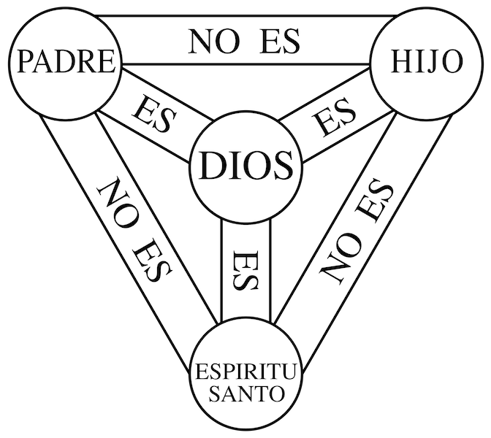

Slide 33

Juan 16:7-11
“⁷ »Pero Yo les digo la verdad: les conviene que Yo me vaya; porque si no me voy, el Consolador [paraklētos] no vendrá a ustedes; pero si me voy, se lo enviaré . 8 »Y cuando Él venga, convencerá al mundo de pecado, de justicia y de juicio; 9 de pecado, porque no creen en Mí; 10 de justicia, porque Yo voy al Padre y ustedes no me verán más; 11 y de juicio, porque el príncipe de este mundo ha sido juzgado.”

Slide 34
La mujer creada del costado del hombre… no de su pie
Para completar lo que le falta al hombre
Ayuda y no esclava (Gén 2:18)
  “Ayuda” (ezer) también usada para Dios (Exod 18:4; Deut 33:7; 1 Sam 7:12)
  La misma esencia que Adán (2:24)
  Ambos sexos conservan la imagen de Dios (Gén 1:27-28)
  Ambos sexos son co-gobernantes (Gén 1:26-28)
  Analogía trinitaria
  No feminismo ni machismo

Slide 35
La mujer creada del costado del hombre… no de su pie
Para completar lo que le falta al hombre
Ayuda y no esclava (Gén 2:18)
  “Ayuda” (ezer) también usada para Dios (Exod 18:4; Deut 33:7; 1 Sam 7:12)
  La misma esencia que Adán (2:24)
  Ambos sexos conservan la imagen de Dios (Gén 1:27-28)
  Ambos sexos son co-gobernantes (Gén 1:26-28)
  Analogía trinitaria
  No feminismo ni machismo

Slide 36
Génesis 1:26-28
²⁶ Y dijo Dios: Hagamos al hombre a nuestra imagen, conforme a nuestra semejanza; y ejerza dominio sobre los peces del mar, sobre las aves del cielo, sobre los ganados, sobre toda la tierra, y sobre todo reptil que se arrastra sobre la tierra. 27 Creó, pues, Dios al hombre a imagen suya, a imagen de Dios lo creó; varón y hembra los creó. 28 Y los bendijo Dios y les dijo: Sed fecundos y multiplicaos, y llenad la tierra y sojuzgadla; ejerced dominio sobre los peces del mar, sobre las aves del cielo y sobre todo ser viviente que se mueve sobre la tierra.”

Slide 37
La mujer creada del costado del hombre… no de su pie
Para completar lo que le falta al hombre
Ayuda y no esclava (Gén 2:18)
  “Ayuda” (ezer) también usada para Dios (Exod 18:4; Deut 33:7; 1 Sam 7:12)
  La misma esencia que Adán (2:24)
  Ambos sexos conservan la imagen de Dios (Gén 1:27-28)
  Ambos sexos son co-gobernantes (Gén 1:26-28)
  Analogía trinitaria
  No feminismo ni machismo

Slide 38
Génesis 1:26-28
²⁶ Y dijo Dios: Hagamos al hombre a nuestra imagen, conforme a nuestra semejanza; y ejerza dominio sobre los peces del mar, sobre las aves del cielo, sobre los ganados, sobre toda la tierra, y sobre todo reptil que se arrastra sobre la tierra. 27 Creó, pues, Dios al hombre a imagen suya, a imagen de Dios lo creó; varón y hembra los creó. 28 Y los bendijo Dios y les dijo: Sed fecundos y multiplicaos, y llenad la tierra y sojuzgadla; ejerced dominio sobre los peces del mar, sobre las aves del cielo y sobre todo ser viviente que se mueve sobre la tierra.”

Slide 39
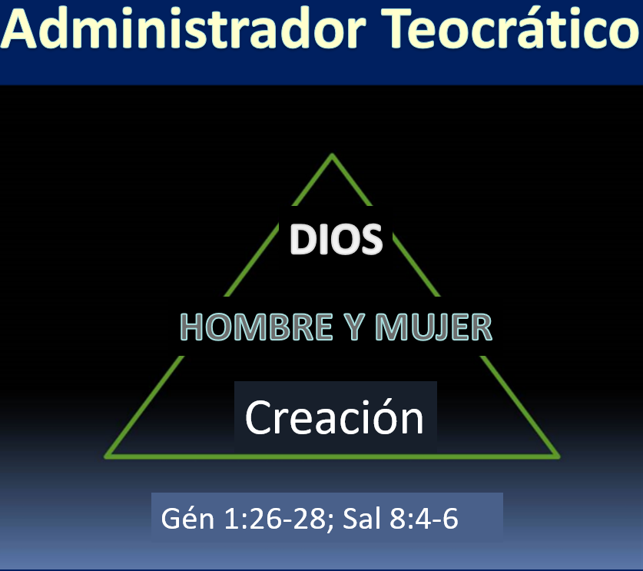

Slide 40
La mujer creada del costado del hombre… no de su pie
Para completar lo que le falta al hombre
Ayuda y no esclava (Gén 2:18)
  “Ayuda” (ezer) también usada para Dios (Exod 18:4; Deut 33:7; 1 Sam 7:12)
  La misma esencia que Adán (2:24)
  Ambos sexos conservan la imagen de Dios (Gén 1:27-28)
  Ambos sexos son co-gobernantes (Gén 1:26-28)
  Analogía trinitaria
  No feminismo ni machismo

Slide 42
La mujer creada del costado del hombre… no de su pie
Para completar lo que le falta al hombre
Ayuda y no esclava (Gén 2:18)
  “Ayuda” (ezer) también usada para Dios (Exod 18:4; Deut 33:7; 1 Sam 7:12)
  La misma esencia que Adán (2:24)
  Ambos sexos conservan la imagen de Dios (Gén 1:27-28)
  Ambos sexos son co-gobernantes (Gén 1:26-28)
  Analogía trinitaria
  No feminismo ni machismo

Slide 43
Génesis 2:24-25
Génesis 2:24
  Nueva prioridad relacional para que el matrimonio funcione (Mateo 19:6)
Génesis 2:25
  Transición al siguiente capítulo; como Gén. 1:31

Slide 44
Génesis 2:24-25
Génesis 2:24
  Nueva prioridad relacional para que el matrimonio funcione (Mateo 19:6)
Génesis 2:25
  Transición al siguiente capítulo; como Gén. 1:31

Slide 45

Mateo 19:3-6
³ Y se acercaron a Él algunos fariseos para ponerlo a prueba, diciendo: «¿Le está permitido a un hombre divorciarse de su mujer por cualquier motivo?». 4 Jesús les respondió: «¿No han leído que Aquel que los creó, desde el principio los hizo varón y hembra, 5 y dijo: “Por esta razón el hombre dejará a su padre y a su madre y se unirá a su mujer, y los dos serán una sola carne”? 6 Así que ya no son dos, sino una sola carne. Por tanto, lo que Dios ha unido, ningún hombre lo separe».”

Slide 46
Génesis 2:24-25
Génesis 2:24
  Nueva prioridad relacional para que el matrimonio funcione (Mateo 19:6)
Génesis 2:25
  Transición al siguiente capítulo; como Gén. 1:31

Slide 47
Génesis 1:31
“Y vio Dios todo lo que había hecho, y he aquí que era bueno en gran manera. Y fue la tarde y fue la mañana: el sexto día.”

Slide 48
Conclusion

Slide 49
Génesis 2 Esquema
Génesis 2:4-7 – Creación del hombre
Génesis 2:8-14 – El hombre es puesto en el jardín del Edén
Génesis 2:15-17 – Las responsabilidades del hombre en el Jardín del Edén
Génesis 2:18-25 – Primer matrimonio

Slide 50
Génesis 1–2 Resumen
  Ambiente perfecto
  Hombre y mujer
  Como pinaculo de la creación
  Administradores teocráticos

Slide 51
ESTRUCTURA DE GÉNESIS
  Génesis 1-11 (cuatro eventos)
  Creación (1-2)
  Caída (3-5)
  Diluvio (6-9)
  Dispersión nacional (10-11)

Slide 52
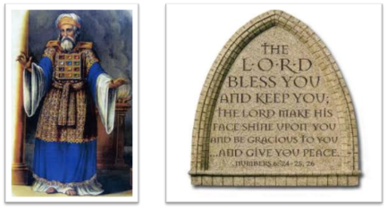
“El Señor te bendiga y te guarde;
El Señor haga resplandecer Su rostro sobre ti,
Y tenga de ti misericordia;
El Señor alce sobre ti Su rostro,
Y te dé paz”

